Slide 1
МБДОУ ГДС «Аленушка» «Вот оно какое наше лето!»
Воспитатели: Шибайлова Н.С., 1 кв.категория
Коломыцева И.В.

Slide 2
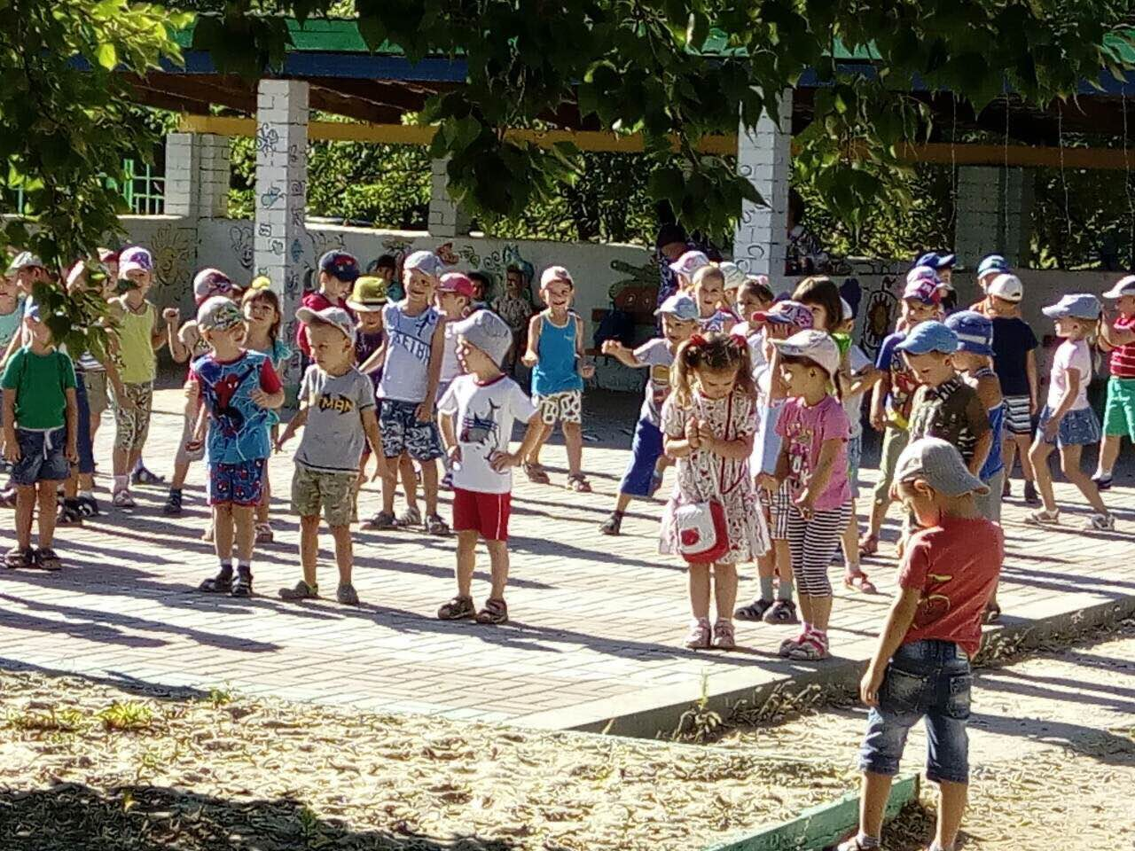
Утренняя зарядка.

Slide 3
Воздушные и солнечные ванны на улице.

Slide 4
Игры на свежем воздухе. «Уголки», «Вышибалы», «Разрывные цепи», «Пройди по мостику через ручеек» Цель: быстрее передвинуться в свободный уголок. Цель: попасть в водящего в помощью мяча. Цель: учить детей бегать в парах не разгибая рук. Цель: развивать равновесие.

Slide 7
Даже когда на улице шел дождь ребята играли. Развлечение «Посвящение в юные пожарные!» Целью праздника было закрепление знаний детей о причинах возникновения пожаров, правилах поведения при пожаре, а также расширение знаний о работе пожарных.

Slide 11
Хождение босиком и свободные игры с водой на улице.

Slide 13
«На участке мы гуляем и здоровье поправляем» (водные процедуры)

Slide 14
Хождение по массажным коврикам в группе. Цель: оздоровление организма ребенка при помощи массажных ковриков, посредствам воздействия на биологически активные точки стопы.

Slide 16
Гимнастика после сна: «Мы проснулись» Цель: поднять настроение и мышечный тонус детей, устранить сонливость и вялость»

Slide 19
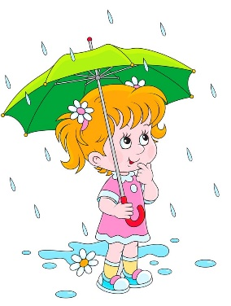
Краткосрочные проекты: «Озорной проказник - дождь» Цель проекта: -расширять и уточнять знания детей о дожде , как виде осадках.

Slide 20
Запускали кораблик в луже.

Slide 21
«Гидрометеостация»

Slide 22
Тема: «Белая береза» Цель проекта: воспитание бережного, заботливого отношения к деревьям, к природе родного края.

Slide 23
Дидактическая игра
«Угадай дерево по описанию»

Slide 24
Рассматривание плакатов «Березовая роща»

Slide 25
Целевая прогулка: «Рассматривание коры и листьев у березы»

Slide 27
Выставка детского рисунка на тему: « Русская березка»

Slide 28
Тема: «Такие разные кошки» Цель: познакомить и расширить знания детей о семействе кошачьих. Просмотр презентации.

Slide 29
Выставка мини-музея «кошек».

Slide 30
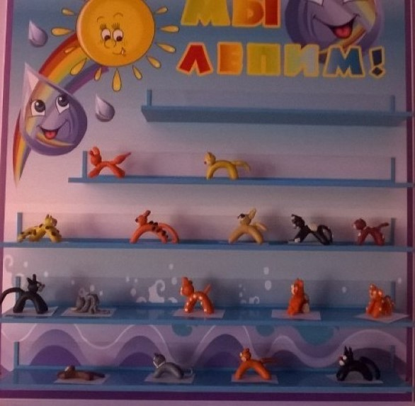
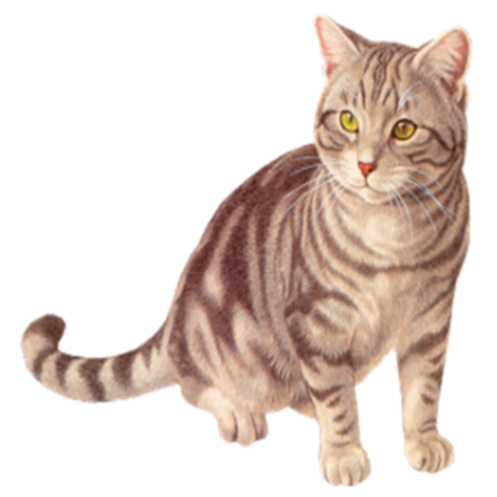
Выставка детских поделок из пластилина на тему : «Мой питомец»

Slide 31
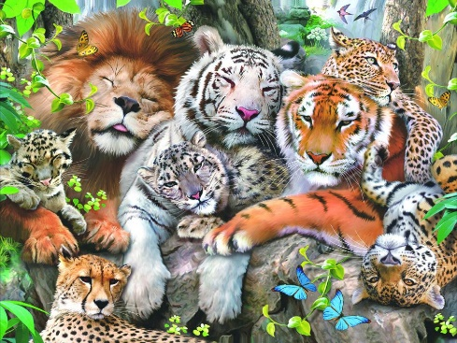
Выставка книжек-малышек на тему: «Такие разные кошки», изготовленных детьми совместно с родителями.

Slide 32
«В гости сказка к нам пришла». Ребята из группы «Капелька» показали кукольный спектакль по русской народной сказке «Репка».

Slide 33
Ребята из гр. «Радуга» инсценировали сказку «Теремок».

Slide 34
Спели песню «Праздник детства» и рассказали стихи о сказках.

Slide 36
Тема: «День Российского флага» Цель: формировать основы патриотизма, закрепить знания детей о символике РФ (флаг, герб, гимн).

Slide 38
Спасибо за внимание!

